Slide 1
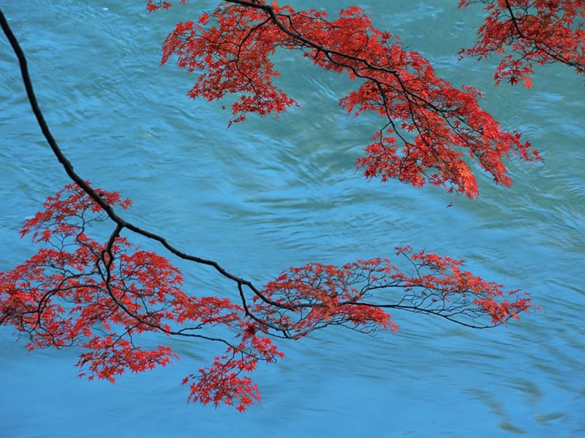
Философское понимание природы в различные эпохи
Основная цель- раскрыть философский смысл понятия «природа»,сравнить отношение людей к живой природе с течением времени.
Актуальность выбора данной темы в том, что понятие «природа» очень тесно связано с понятиями «экология», что является важным в настоящее время
НИКА ЗТ 11

Slide 2
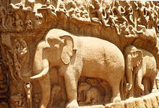
Древняя Индия
Индийцы верили, что звери, птицы, насекомые, думают, чувствуют и разговаривают между собой как люди. Когда кто-нибудь умирают, он на самом деле не перестает жить, его душа переселяется в другое существо. Кем человек станет после смерти, зависит от тог, как он жил в этой жизни. Вера в переселение душ обязывала индийцев проявлять милосердие ко всем живым существам. Ведь если ты причинишь боль какому-нибудь маленькому зверьку, а в нем, возможно, живет душа твоего отца или любимой сестры, ты причинишь ему боль…Одушевление мира природы отражалось во многих притчах и заветах.

Slide 3
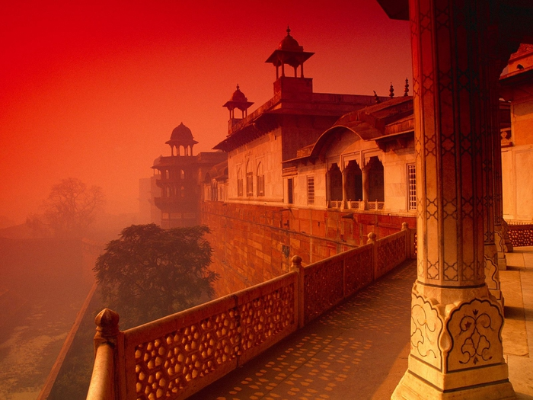
«Венец природы»
Человек — самое благородное животное, Но он не борется за то, чтобы быть достойным своего статуса. Звери собрались на всемирный совет, чтобы обсудить, прав ли человек, считая себя венцом творения и властелином всего живого на земле. Лев вёл дискуссию. Тигр поставил под сомнение притязания человека; леопард поддержал резолюцию решительного протеста. Он произнёс речь, осуждающую человека: — Он повсюду позорит животных. Он изготовляет и пьёт смертоносные напитки, гордится своей глупостью. Он обманывает себе подобных и тратит всю свою силу на производство дьявольского оружия. Он стегает кнутом лошадей и собак, понукая их мчаться из последних сил, и играет на скачках и собачьих бегах. Он жесток, жаден, бесстыден, ненасытен и безнравственен. Хотя он и наделён сильными чувствами и интеллектом, его поведение омерзительно. Мы не знаем, где и как добудем себе пищу, у нас нет надёжных и удобных укрытий, и у нас нет иной одежды, кроме собственной кожи. И всё-таки последний из нас — более достойное божье создание, чем это чудовище, именуемое человеком, — так закончил свою речь леопард. Встал лев, чтобы подвести итог обсуждению. Он согласился с общим направлением высказываний против человека, вызванных его необоснованным притязанием на главенство. Но он не согласился с тем, что все люди одинаковы. Он сказал, что среди них есть те, кто хуже зверей, но есть и такие, кто преодолел свои животные качества с помощью особых даров — интуиции и отречения. Последних, сказал он, все звери должны считать вожаками и наставниками, тогда как первые заслуживают осуждения и сурового наказания

Slide 4
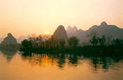
Древний Китай
«для всего живого было так: есть земля- есть и жизнь, лишился земли - приходит смута»
Сюню-цзы
Небо и земля считались родителями человека, поэтому он обязан был испытывать чувство моральной ответственности за них. Человек рассматривался в качестве «представителя» Вселенной, воплотившего в себе все ее элементы и энергии, а также пять постоянств человеческой природы: человеколюбие, справедливость, искренность, благопристойность, мудрость. Для древнекитайских учений все есть природа и равно все есть человек, согласно восточному принципу «одно во всем и все в одном». Природа вступает в диалог с человеком, для которого деревья, травы и он сам образуют космическое единство, они как бы видят, слышат, чувствуют и понимают друг друга.

Slide 5
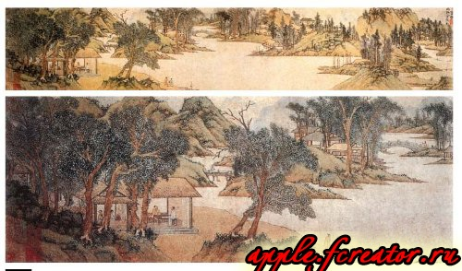
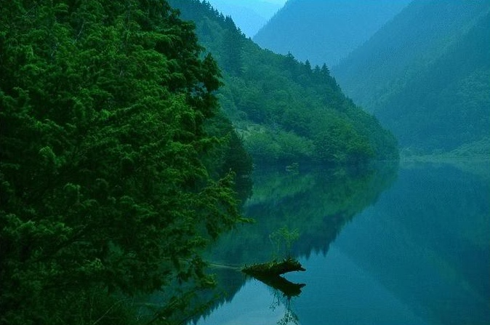
Земля изначально являлась мерой человека, поэтому нравы жителей Китая напрямую связывались с качеством почвы, дыханием земли.С тех пор как Князь-зерно, покровитель земледелия, «научил народ сеять и собирать урожай... у людей появились свои устои жизни». Земля воспринималась в двух ликах: космическом (как материнское тело, живой организм, в котором циркулирует энергия мира) и социальном (как возделанное поле, прообраз порядка и ухоженности). Пахота символизировала духовный процесс человеческого самосовершенствования, а ценность плодородия земли виделась и как природный ресурс, и как основа государственного могущества. Охотничьи племена обожествили землю до такой степени, что наложили табу на прикосновение к ней как к живому природному существу, которое можно ранить мотыгой, плугом или любым другим острым орудием.

Slide 6
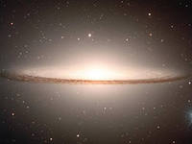
Античность «греко-римская древность»
Античная философия разрабатывала и обосновывала идеи гармонии человека, природы и космоса. Сам Космос рассматривается как некий живой и одушевленный организм, подчиненный ритму, логосу и закону. Жизнь природы наделялась человеческими свойствами. Природа одушевляется и одухотворяется. Человек проецирует себя на природу как будто для того, чтобы сделать понятной природу. Перенося свои свойства на природу, человек хотел сделать себя понятным природе, включить себя в природное целое. Мир в воззрениях древних выступал как человечески-природное единство, взаимопроникновение человеческого и природного. Поэтому человеческая деятельность естественно вплеталась в жизнь вещей.

Slide 7
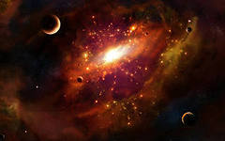
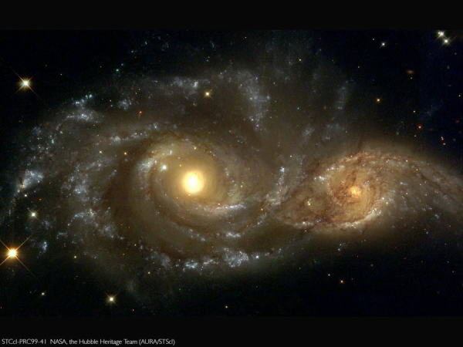
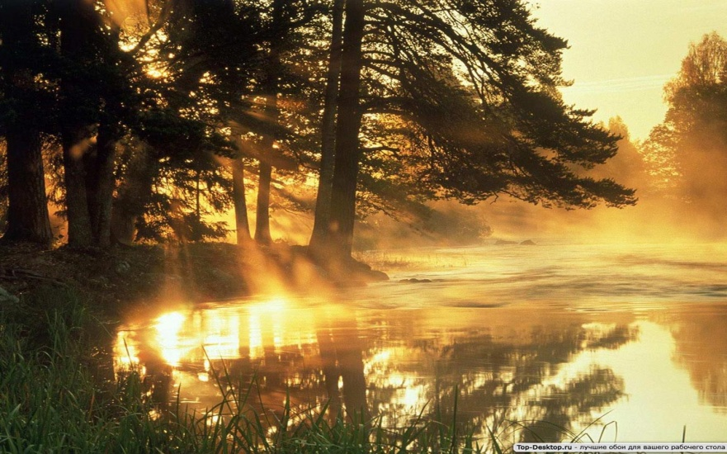
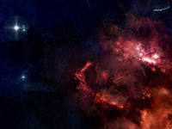
Природа, как считал Аристотель, определила образ жизни и животных и людей, который бывает разным в зависимости от условий добывания пищи .Аристотель впервые систематизирует и классифицирует структуры живого мира, рассматривая его в виде «лестницы существ»: растения существуют ради живых существ, а животные- ради человека: домашние животные по своей природе стоят выше, чем дикие: первые служат человеку как для потребностей домашнего обихода, так и для пиши, вторые -для пищи и для других потребностей, чтобы получить от них одежду и другие необходимые предметы. Если верно то, что природа ничего не создает в незаконченном виде и напрасно, то следует признать, что она создает все вышеупомянутое ради людей.

Slide 8
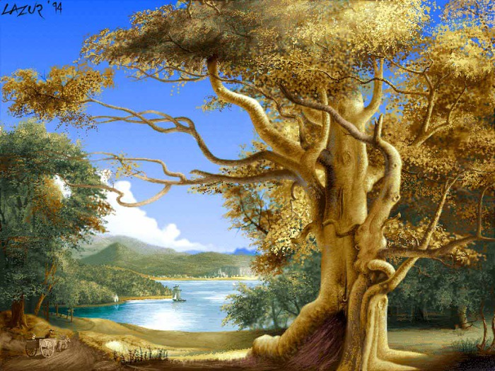
Средние века
Окружающая человека природа рассматривалась как нечто сотворенное богом и более низкое, чем сам человек, поскольку только он в процессе творения был наделен Божьим началом - душой. Более того, природа нередко понималась как источник зла, который нужно преодолеть или подчинить, а жизнь человека при этом выступала как творение Божественного начала - души с греховным природным началом - телом. И это служило оправданием для негативного отношения к природе и даже обоснованием применяемого к ней насилия.

Slide 9
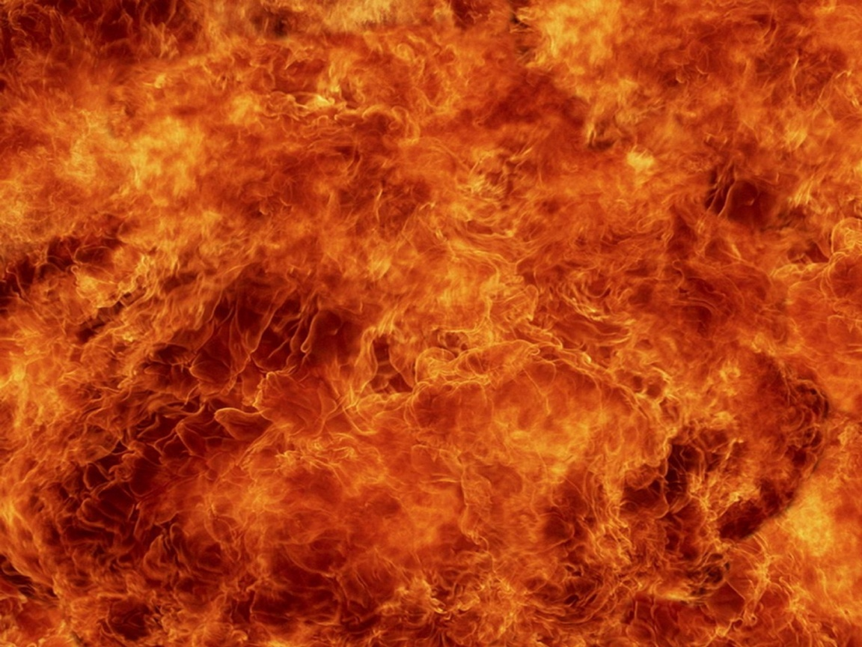
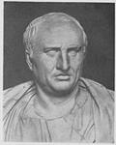
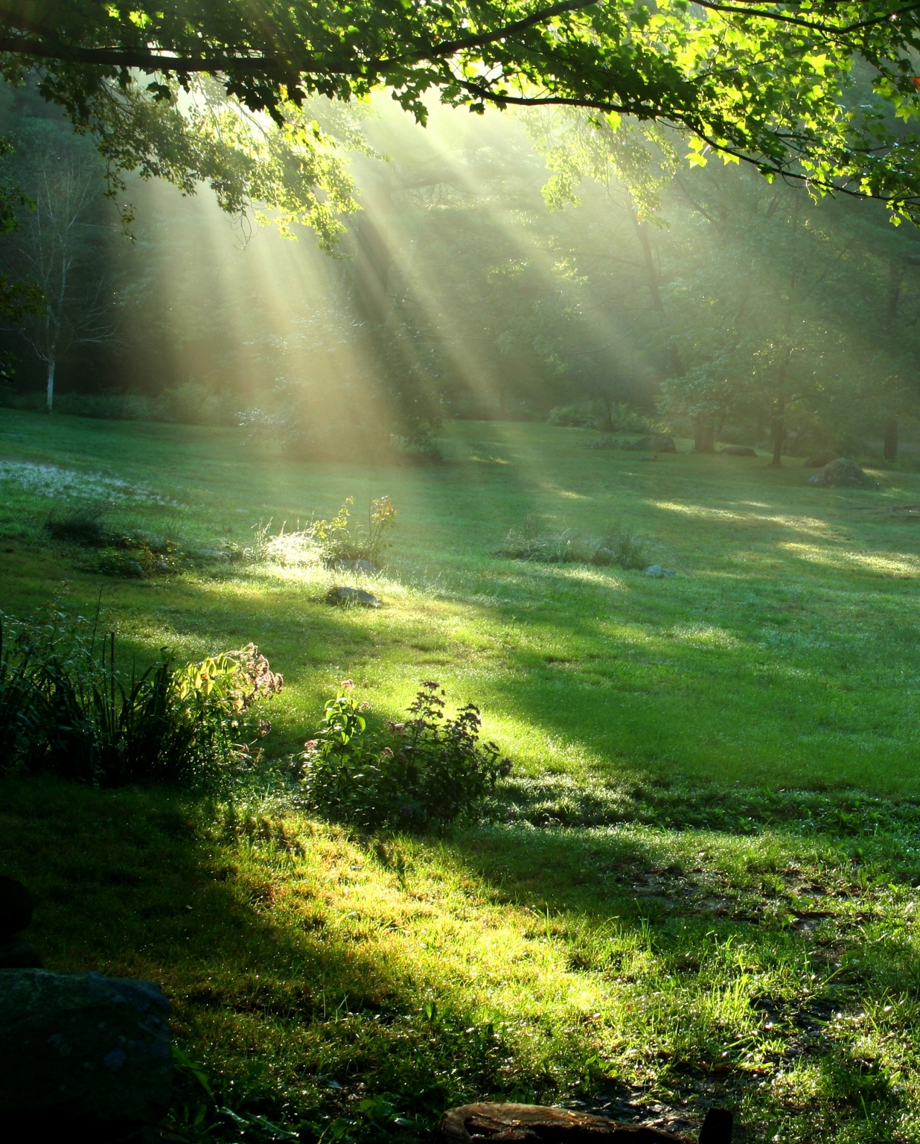
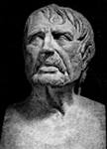
Есть разумное существо, полагающее цель для всего, что происходит в природе, и его мы именуем Богом.
Фома Аквинский
Природа дает достаточно, чтобы удовлетворить естественные потребности.
Сенека
Дерево, как бы мощны и крепки ни были его корни, можно выкорчевать за какой нибудь час, но нужны годы, чтобы оно стало плодоносить.
Самарканди
Не убивай того, кто в море нашел жилище, Четвероногих плоть живую не делай пищей. Красавиц молоком животных поить не надо: Чем обворованное вымя утешит чадо? Не нападай врасплох на птицу, не грабь крылатой: Насилье — тяжкий грех, который грозит расплатой.
Маарри

Slide 10
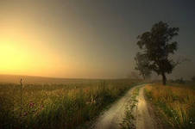
Эпоха Возрождения
Человек ставиться в центр вселенной и выступает как творец самого себя. Он открывает для себя красоту и великолепие окружающей природы, начинает видеть в ней источник радости, наслаждения, в противовес мрачному аскетизму средневековья. Природа начинает пониматься как убежище, противостоящее развращенной и порочной человеческой цивилизации во, но господин природы. природа сама производит все формы вещей, из которых наиболее идеальной и соответствующей сущности самой красоты является гармония.

Slide 11
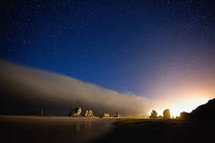
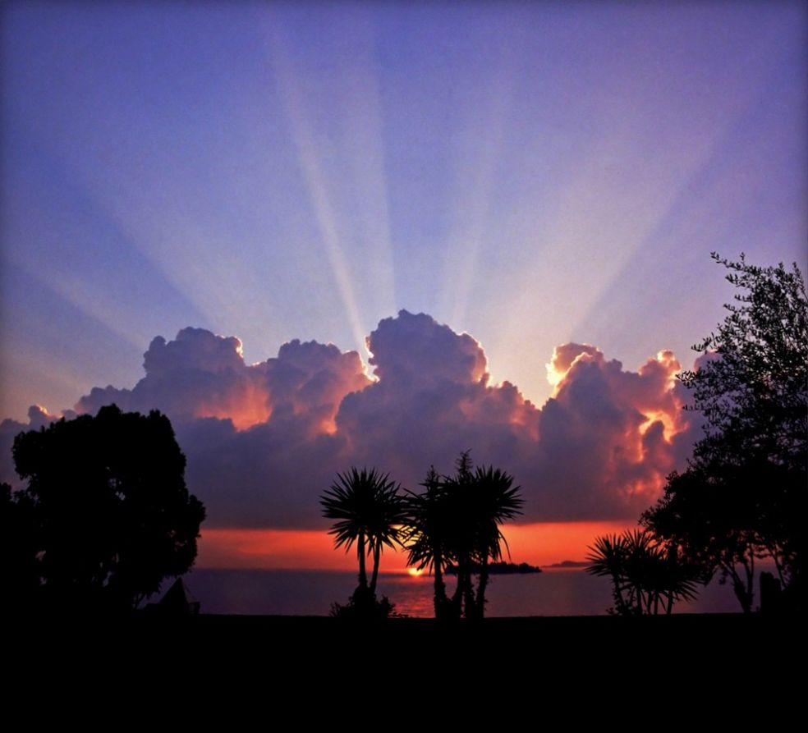
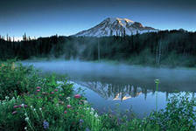
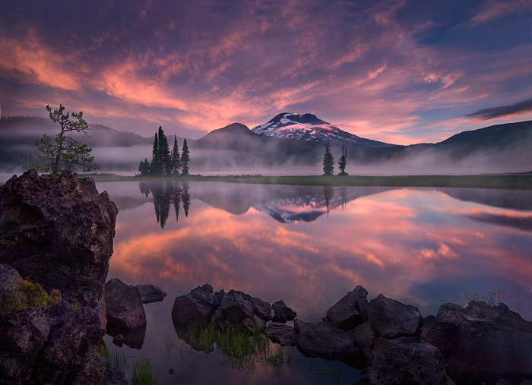
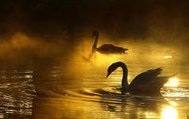
«переход человека от природного естественного начала к социальному является источником всех наших несчастий»
Руссо
В природе все мудро продумано и устроено, всяк должен заниматься своим делом, и в этой мудрости — высшая справедливость жизни.
Леонардо да Винчи
Природа всегда возьмет свое.
Шекспир
Надо не выдумывать, не измышлять, а искать, что творит и приносит природа.
Бэкон
Природа может все и все творит
В природе нет ничего бесполезного.
Монтень

Slide 12
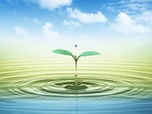
Эпоха Просвещения
Философия эпохи Просвещения развивалась в интеллектуальной атмосфере прогрессирующей научной и художественной мысли. Философы исходили из принципа: если человек, его личные качества зависят от окружающей среды, то и его пороки также являются результатом влияния этой же среды. Чтобы переделать человека, освободить его от недостатков, развить в нем положительные стороны, необходимо преобразовать окружающую и прежде всего общественную среду. Природа являлась материалом для научного и духовного познания, развития человеческого мышления.

Slide 13
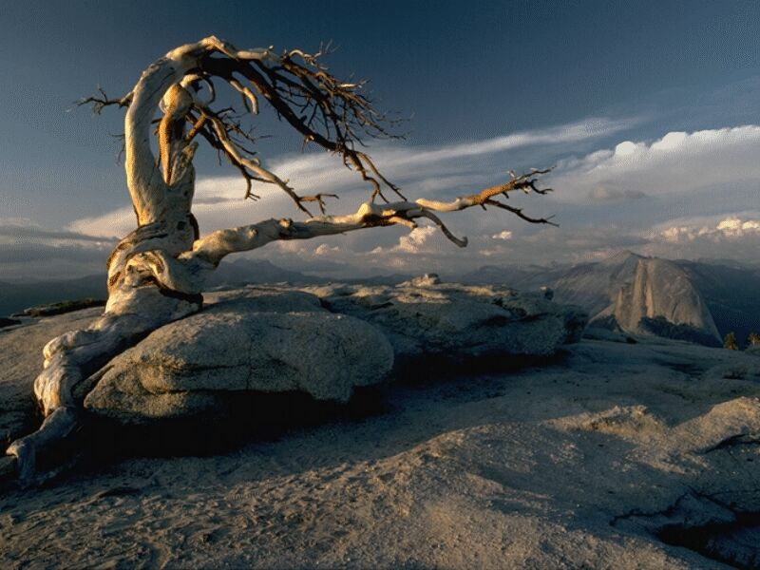
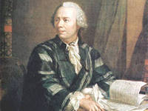
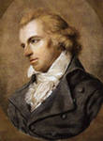
Расплата в этом мире наступает всегда. Есть два генеральных прокурора: один — тот, кто стоит у ваших дверей и наказывает за проступки против общества, другой — сама природа. Ей известны все пороки, ускользающие от законов.
Дидро
«Природа- есть великое целое, получающееся от соединения различных веществ, их различных сочетаний и различных движений, наблюдаемых нами во Вселенной. Природа, понимаемая в более узком смысле или рассматриваемая в каждом отдельном явлении, - это целое, вытекающее из сущности, т.е. из свойств, сочетаний, движений или способов действий, отличающих данное явление от других».
Гольдбах
Самые пятна и недостатки природы не лишены известной пользы, внося приятное разнообразие и возвышая красоту прочего мироздания, подобно тому как тени на картине служат для выделения более ясных и светлых ее частей.
Беркли
Природа! Окруженные и охваченные ею, мы не можем ни выйти из нее, ни глубже в ней проникнуть. Она творит вечно новые образы , что есть в ней, того еще не было; что было, не будет, все ново, - а все только старое. Мы живем посреди нее, но чужды ей. Мы постоянно действуем на нее, но нет у нас над нею никакой власти. Она вечно творит и вечно разрушает, но мастерская ей не доступна»
Шиллер

Slide 14
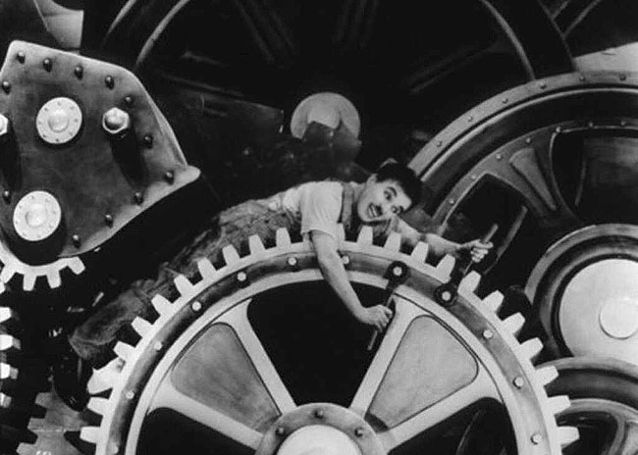
Новое время
Природа перед наукой и техникой Нового времени выступала главным образом как технический материал труда, объект производственной эксплуатации. Природа – с этой точки зрения, огромный механизм, раз и навсегда заведенная самодействующая машина и такое толкование природы надолго опережает Новое время. Мера, которую человек прилагает к природе выражает меру самого человека, меру его собственных исторических возможностей. В эту эпоху проблема единства и человека и общества приобрела новое звучание

Slide 15
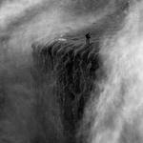
Природа сказала женщине: будь прекрасной, если можешь, мудрой, если хочешь, но благоразумной ты должна быть непременно.
Бомарше
Природа ничего не делает просто так
Браун.
Сострадание к животным так тесно связано с добротой характера, что можно с уверенностью утверждать: кто жесток с животными, тот не может быть добрым человеком.
Тот, кто отрицает разум у высших животных, должен сам иметь его немного.
Природа аристократичнее человека. Различия званий и состояний в европейских обществах, а также кастовые различия в Индии ничтожны в сравнении с различиями в умственных и нравственных качествах людей, полагаемыми самой природой.
-А. Шопенгауэр

Slide 16
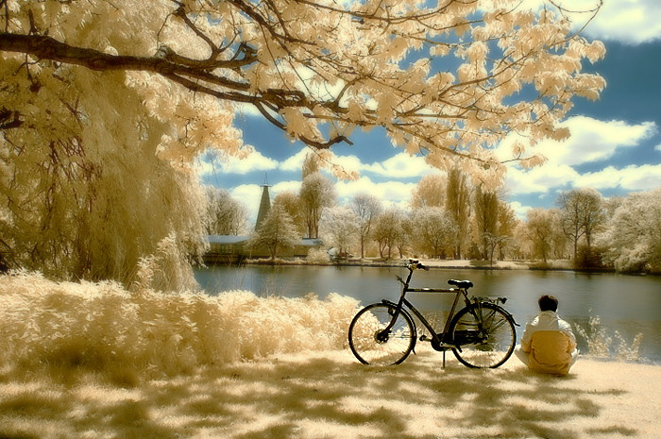
Современность
Человек –покоритель природы, властелин..Природа больше не считается высшим разумом и практически все явления научно доказаны и объяснимы.
Но в настоящее время человечество вплотную столкнулось с глобальными экологическими проблемами, которые угрожают его собственному существованию. Таким образом, человек в результате собственной же деятельности вступил в опасно-острое противоречие с условиями своего обитания.

Slide 17
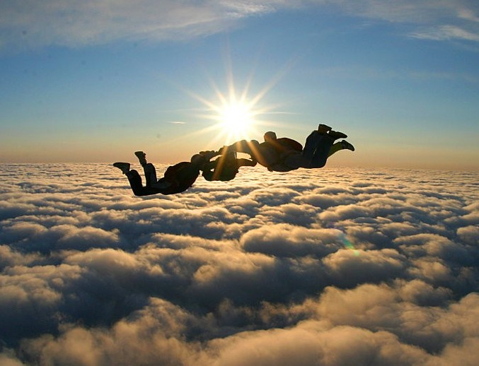
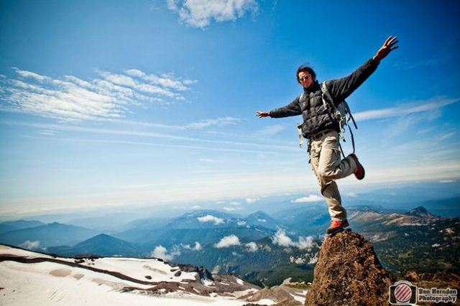
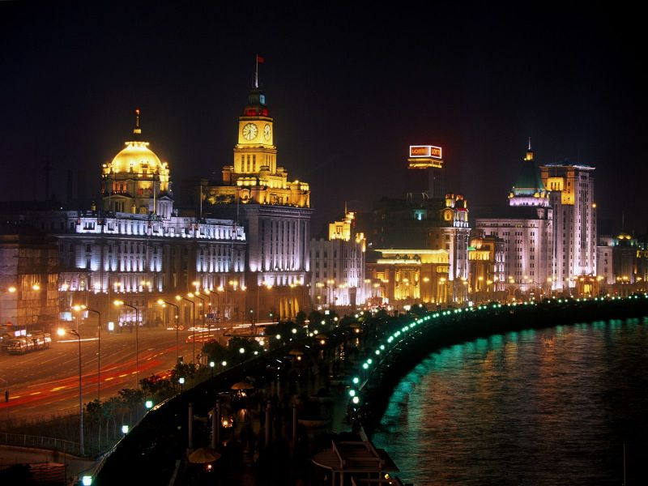
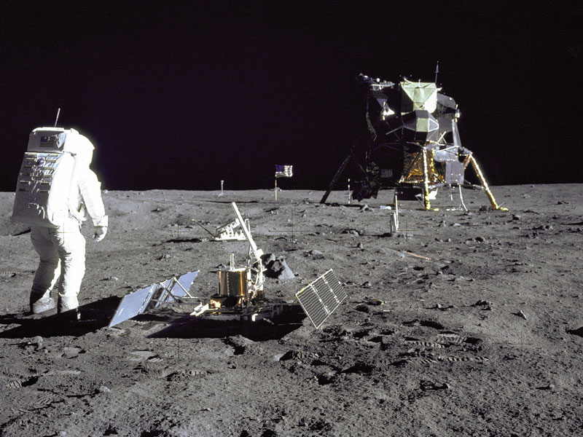
О природе размышляли во все времена – от античности до наших дней. Ее видели и оценивали по-разному: славили, покоряли, очеловечивали… Природа– интересный и загадочный объект для размышления.
У людей нет другого дома, кроме природы. Покорение ее несет в себе опасность. Невозможно поменять то, из чего ты создан и куда тебе придётся вернуться, чтобы продолжить вечный круговорот.

